Slide 1




ブラウアーの不動点定理の例
1
$$y=x$$
$$x=f(x)$$
$$y=f(x)$$
O
1
$f$を閉区間$\left[0,1\right]=\{x|0≤x≤1\}$から自分自身への連続写像とするとき
$$x=f(x)$$
となる$x$が少なくとも1個ある。$x$を写像$f$の不動点という。

Slide 2


ブラウアーの不動点定理
$B^{n}$を$n$次元球とし、 $f:B^{n}→B^{n}$を連続写像とする。このとき、 $B^{n}$の中に
$$f\left(x\right)=x$$
となる点$x$が少なくとも1個存在する。
証明
補助定理を用いて証明する。

Slide 3
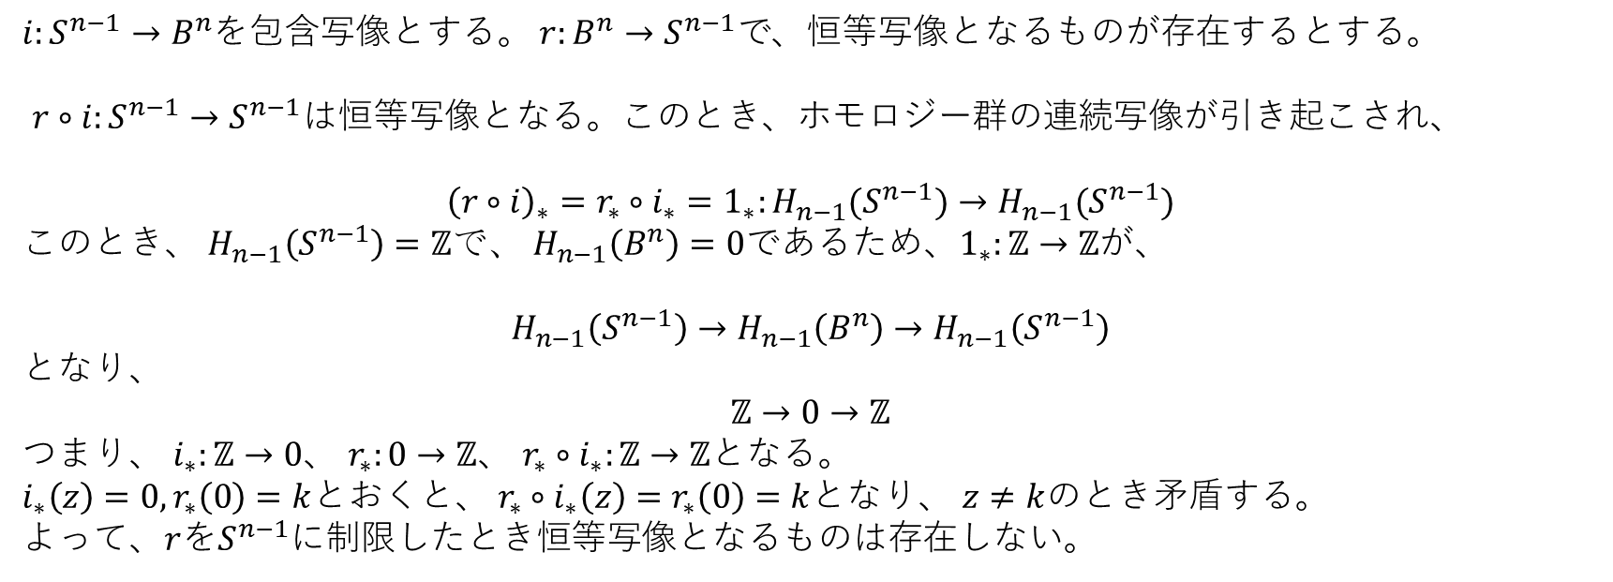
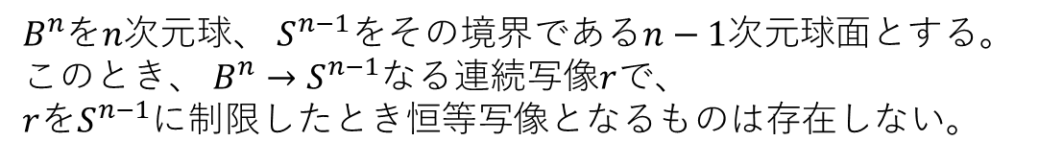


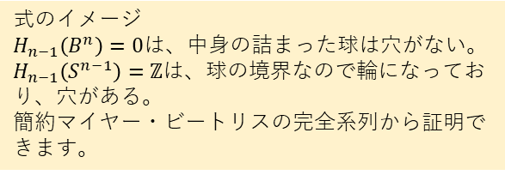
補助定理
$B^{n}$を$n$次元球、 $S^{n−1}を$その境界である$n−1次元$球面とする。
このとき、 $B^{n}→S^{n−1}$なる連続写像$r$で、
$r$を$S^{n−1}$に制限したとき恒等写像となるものは存在しない。
$B^{n}$は$n$次元球
証明
$S^{n−1}は$その境界
$i:S^{n−1}→B^{n}$を包含写像とする。 $r:B^{n}→S^{n−1}で$、恒等写像となるものが存在するとする。
$r∘i:S^{n−1}→S^{n−1}$は恒等写像となる。このとき、ホモロジー群の連続写像が引き起こされ、
$${\left(r∘i\right)}_{∗}=r_{∗}∘i_{∗}=1_{∗}:H_{n−1}(S^{n−1})→{H_{n−1}(S}^{n−1})$$
このとき、 $H_{n−1}\left(S^{n−1}\right)=$ $ℤで、$ $H_{n−1}\left(B^{n}\right)=$ $0$であるため、$1_{∗}:ℤ→ℤ$が、
$$H_{n−1}\left(S^{n−1}\right)→H_{n−1}\left(B^{n}\right)→H_{n−1}\left(S^{n−1}\right)$$
となり、
$$ℤ→0→ℤ$$
つまり、 $i_{∗}:ℤ→0$、 $r_{∗}:0→ℤ$、 $r_{∗}∘i_{∗}:ℤ→$ $ℤ$となる。
$i_{∗}\left(z\right)=0, r_{∗}\left(0\right)=k$とおくと、 $r_{∗}∘i_{∗}\left(z\right)=r_{∗}\left(0\right)=k$となり、 $z≠k$のとき矛盾する。
よって、$r$を$S^{n−1}$に制限したとき恒等写像となるものは存在しない。
式のイメージ
$H_{n−1}\left(B^{n}\right)=$ $0$は、中身の詰まった球は穴がない。
$H_{n−1}\left(S^{n−1}\right)=$ $ℤ$は、球の境界なので輪になっており、穴がある。
簡約マイヤー・ビートリスの完全系列から証明できます。

Slide 4
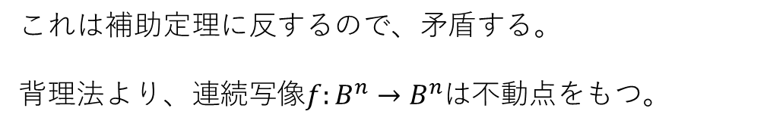

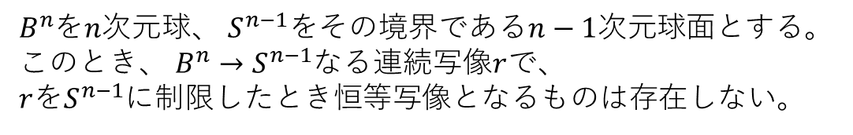


証明
補助定理
$B^{n}$を$n$次元球、 $S^{n−1}を$その境界である$n−1次元$球面とする。
このとき、 $B^{n}→S^{n−1}$なる連続写像$r$で、
$r$を$S^{n−1}$に制限したとき恒等写像となるものは存在しない。
連続写像$f:B^{n}→B^{n}$は不動点をもたないとする。
$$r\left(x\right)∈S^{n−1}$$
$$f\left(x\right)≠x$$
$r$を$S^{n−1}$に制限したとき恒等写像となるものが存在する。
$$x∈B^{n}$$
$$f\left(x\right)$$
$$r\left(x\right)=x$$
これは補助定理に反するので、矛盾する。
背理法より、連続写像$f:B^{n}→B^{n}$は不動点をもつ。

